Slide 1
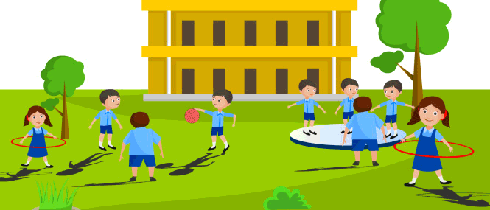
আজকের পাঠে সবাইকে স্বাগতম
প‌্রণয়নেঃ মোঃ সাজেদুল ইসলাম সাজ্জাদ ( সহঃ শিক্ষক ) বড়তিলাইন সরকারি প্রাথমিক বিদ‌্যালয়॥ ফোন: ০১৭১০৫১৫৯৯৬

Slide 2
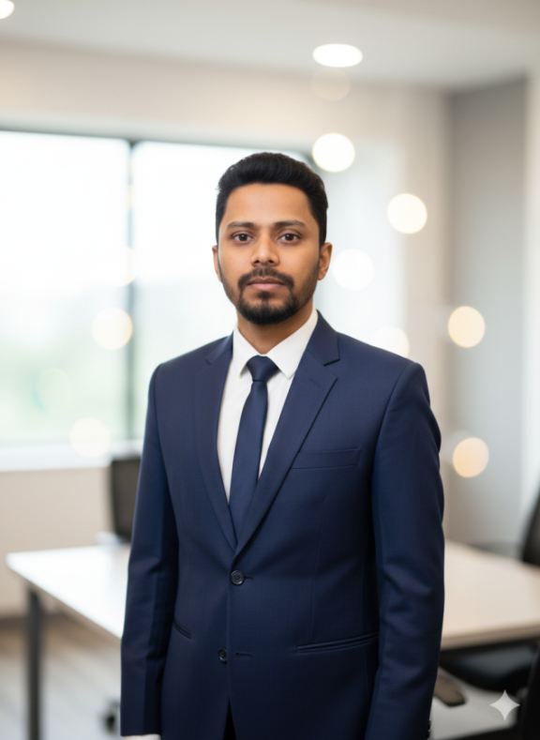
পরিচিতি
শিক্ষক পরিচিতি
পাঠ পরিচিতি
বিষয়ঃ প্রাথমিক বিজ্ঞান
শ্রেণিঃ তৃতীয়
অধ্যায়ঃ দশম
পাঠঃ প্রযুক্তির সাথে পরিচয়
পাঠ্যাংশঃ আমাদের জীবনে প্রযুক্তি
তারিখঃ 30/০7/২০২৬
সময়ঃ ৪০ মিনিট
মোঃ সাজেদুল ইসলাম সাজ্জাদ
( সহকারী শিক্ষক )
বড়তিলাইন সপ্রাবি
বিরল, দিনাজপুর
মোবাইল: ০১৭১০-৫১৫৯৯৬
প‌্রণয়নেঃ মোঃ সাজেদুল ইসলাম সাজ্জাদ ( সহঃ শিক্ষক ) বড়তিলাইন সরকারি প্রাথমিক বিদ‌্যালয়॥ ফোন: ০১৭১০৫১৫৯৯৬

Slide 3

পাঠ পরিচিতি
শ্রেণিঃ তৃতীয়
বিষয়ঃ প্রাথমিক বিজ্ঞান
অধ্যায়ঃ দশম
পাঠঃ প্রযুক্তির সাথে পরিচয়
পাঠ্যাংশঃ আমাদের জীবনে প্রযুক্তি
তারিখঃ ১৭/০৫/২০২৫
সময়ঃ ৪৫মিনিট
প‌্রণয়নেঃ মোঃ সাজেদুল ইসলাম সাজ্জাদ (সহঃ শিক্ষক) বড়তিলাইন সরকারি প্রাথমিক বিদ‌্যালয়। বিরল, দিনাজপুর । মোবাইল নং: ০১৭১০৫১৫৯৯৬( ইমো+হোয়াটস অ‌্যাপস )

Slide 4
শিখনফল
এই পাঠ শেষে শিক্ষার্থীরা…
প‌্রণয়নেঃ মোঃ সাজেদুল ইসলাম সাজ্জাদ (সহঃ শিক্ষক) বড়তিলাইন সরকারি প্রাথমিক বিদ‌্যালয়। বিরল, দিনাজপুর । মোবাইল নং: ০১৭১০৫১৫৯৯৬( ইমো+হোয়াটস অ‌্যাপস )

Slide 5

এসো আমরা একটি ভিডিও দেখি
https://youtu.be/Atoop-ifivA?si=06MULllOE1qHYvqu
ভিডিও সম্পর্কিত আলোচনা
প‌্রণয়নেঃ মোঃ সাজেদুল ইসলাম সাজ্জাদ (সহঃ শিক্ষক) বড়তিলাইন সরকারি প্রাথমিক বিদ‌্যালয়। বিরল, দিনাজপুর । মোবাইল নং: ০১৭১০৫১৫৯৯৬( ইমো+হোয়াটস অ‌্যাপস )

Slide 6

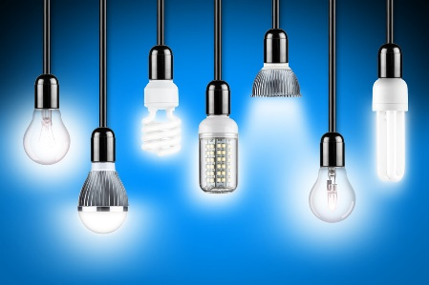
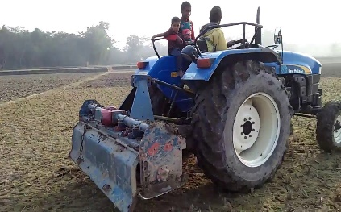
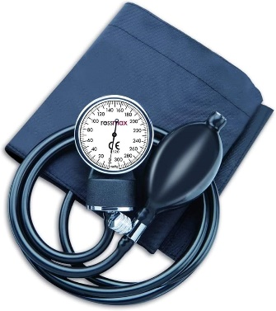
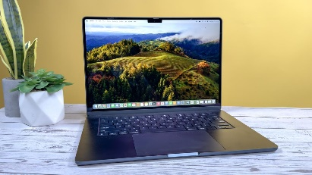
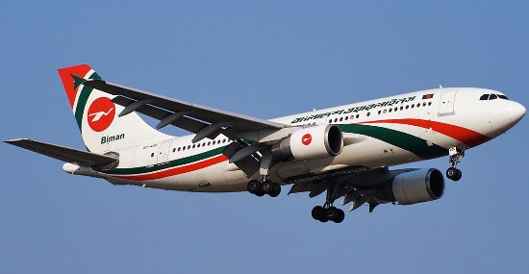
আমাদের জীবনে প্রযুক্তি
বই
লাইট
ট্রাক্টর
পেশার মাপার মেশিন
ল্যাপটপ
ঊড়োজাহাজ

Slide 7
এখন চলো দেখি প্রযুক্তি কি?
প্রযুক্তি হতে পারে একটি যন্ত্র,একটি হাতিয়ার বা কোনো পদ্ধতি যা আমাদের কাজকে খুব সহজে,তাড়াতাড়ি এবং ভালোভাবে করতে সাহায্য করে।
প‌্রণয়নেঃ মোঃ সাজেদুল ইসলাম সাজ্জাদ (সহঃ শিক্ষক) বড়তিলাইন সরকারি প্রাথমিক বিদ‌্যালয়। বিরল, দিনাজপুর । মোবাইল নং: ০১৭১০৫১৫৯৯৬( ইমো+হোয়াটস অ‌্যাপস )

Slide 8
আমরা যেসব জায়গায় প্রযুক্তি ব্যবহার করি!
শিক্ষায়
চিকিৎসা
কৃষি
যাতায়াত
বাসাবাড়িতে
প‌্রণয়নেঃ মোঃ সাজেদুল ইসলাম সাজ্জাদ (সহঃ শিক্ষক) বড়তিলাইন সরকারি প্রাথমিক বিদ‌্যালয়। বিরল, দিনাজপুর । মোবাইল নং: ০১৭১০৫১৫৯৯৬( ইমো+হোয়াটস অ‌্যাপস )

Slide 9
বাসাবাড়িতে প্রযুক্তি
গ্যাসের চুলা
ফ্যান
রেডিও
ফ্রিজ
ম্যাজিক চুলা
প‌্রণয়নেঃ মোঃ সাজেদুল ইসলাম সাজ্জাদ (সহঃ শিক্ষক) বড়তিলাইন সরকারি প্রাথমিক বিদ‌্যালয়। বিরল, দিনাজপুর । মোবাইল নং: ০১৭১০৫১৫৯৯৬( ইমো+হোয়াটস অ‌্যাপস )

Slide 10
উপকরণ
বই
খাতা
প্রজেক্টর
শিক্ষাক্ষেত্রে প্রযুক্তি
কলম
কম্পিউটার
চক

Slide 11
চিকিৎসা ক্ষেত্রে প্রযুক্তি
কম্পিউটার
অনুবীক্ষন যন্ত্র
থার্মোমিটার
প্রতিষেধক সিরিজ
প্রেসার মাপার যন্ত্র
লেজার রশ্মি
প‌্রণয়নেঃ মোঃ সাজেদুল ইসলাম সাজ্জাদ (সহঃ শিক্ষক) বড়তিলাইন সরকারি প্রাথমিক বিদ‌্যালয়। বিরল, দিনাজপুর । মোবাইল নং: ০১৭১০৫১৫৯৯৬( ইমো+হোয়াটস অ‌্যাপস )

Slide 12
কৃষি ক্ষেত্রে প্রযুক্তি
ধান মাড়াই যন্ত্র
চারা রোপন যন্ত্র
পাওয়ারটিলার
উন্নতজাতের বীজ
সেচ পাম্প
ট্রাক্টর

Slide 13
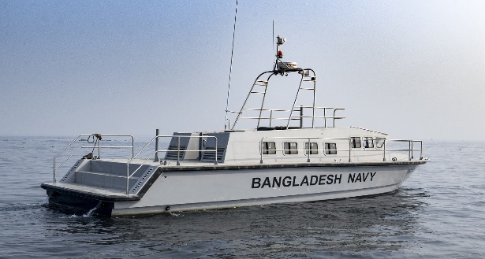
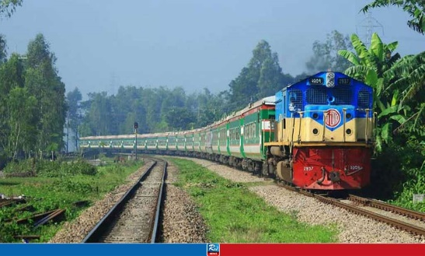
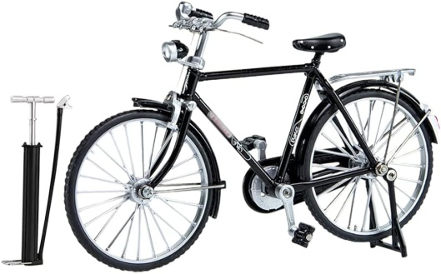
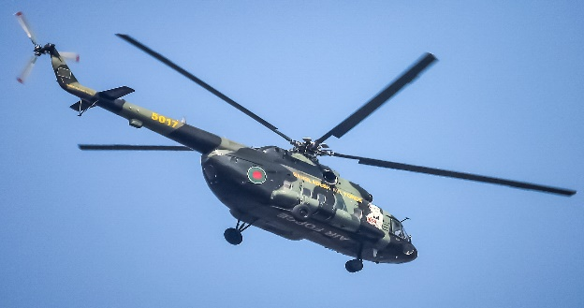
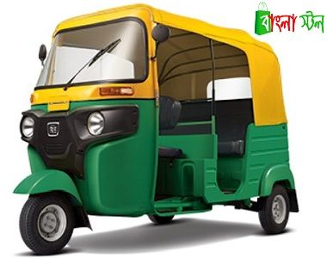
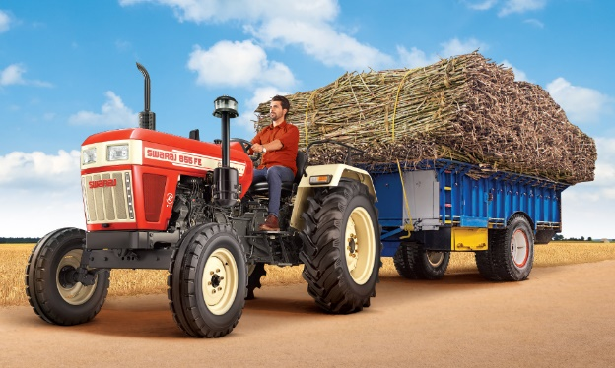
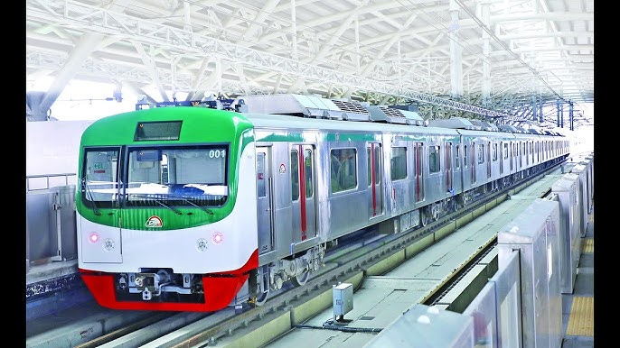
যাতায়াত প্রযুক্তির ব্যবহার
স্পিডবোট
ট্রেন
সাইকেল
হেলিকপ্টার
সিএনজি
মেট্রোরেল
উড়োজাহাজ
মালবাহী ট্রাক

Slide 14

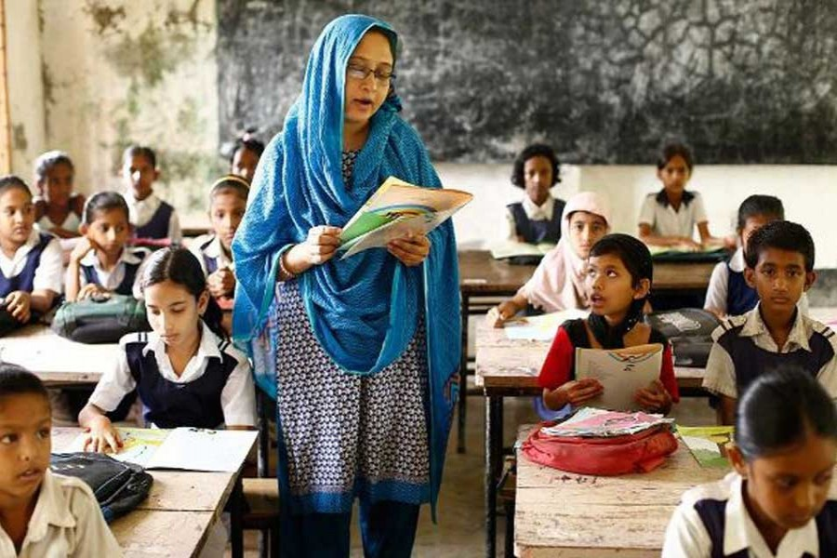
শিক্ষকের পাঠ
প‌্রণয়নেঃ মোঃ সাজেদুল ইসলাম সাজ্জাদ (সহঃ শিক্ষক) বড়তিলাইন সরকারি প্রাথমিক বিদ‌্যালয়। বিরল, দিনাজপুর । মোবাইল নং: ০১৭১০৫১৫৯৯৬( ইমো+হোয়াটস অ‌্যাপস )

Slide 15
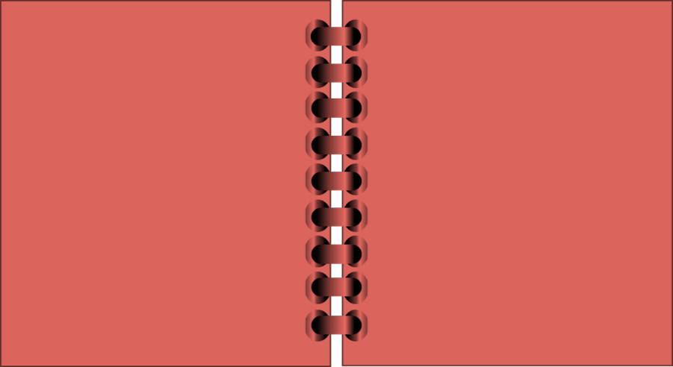


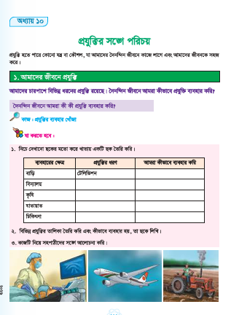
তোমার পাঠ্য বইয়ের ১২২ নং পৃষ্টা বের করে পাঠ্যাংশ টুকু দলে পড়।
প‌্রণয়নেঃ মোঃ সাজেদুল ইসলাম সাজ্জাদ ( সহঃ শিক্ষক ) বড়তিলাইন সরকারি প্রাথমিক বিদ‌্যালয়॥ ফোন: ০১৭১০৫১৫৯৯৬
প‌্রণয়নেঃ মোঃ সাজেদুল ইসলাম সাজ্জাদ ( সহঃ শিক্ষক ) বড়তিলাইন সরকারি প্রাথমিক বিদ‌্যালয়॥ ফোন: ০১৭১০৫১৫৯৯৬

Slide 16
এখন চলো দেখি প্রযুক্তি কি?
প্রযুক্তি হতে পারে একটি যন্ত্র,একটি হাতিয়ার বা কোনো পদ্ধতি যা আমাদের কাজকে খুব সহজে,তাড়াতাড়ি এবং ভালোভাবে করতে সাহায্য করে।
প‌্রণয়নেঃ মোঃ সাজেদুল ইসলাম সাজ্জাদ (সহঃ শিক্ষক) বড়তিলাইন সরকারি প্রাথমিক বিদ‌্যালয়। বিরল, দিনাজপুর । মোবাইল নং: ০১৭১০৫১৫৯৯৬( ইমো+হোয়াটস অ‌্যাপস )

Slide 17



আমরা কোথায় কোথায় প্রযুক্তি ব্যবহার করি
প‌্রণয়নেঃ মোঃ সাজেদুল ইসলাম সাজ্জাদ (সহঃ শিক্ষক) বড়তিলাইন সরকারি প্রাথমিক বিদ‌্যালয়। বিরল, দিনাজপুর । মোবাইল নং: ০১৭১০৫১৫৯৯৬( ইমো+হোয়াটস অ‌্যাপস )

Slide 18


আমরা কোথায় কোথায় প্রযুক্তি ব্যবহার করি
প‌্রণয়নেঃ মোঃ সাজেদুল ইসলাম সাজ্জাদ (সহঃ শিক্ষক) বড়তিলাইন সরকারি প্রাথমিক বিদ‌্যালয়। বিরল, দিনাজপুর । মোবাইল নং: ০১৭১০৫১৫৯৯৬( ইমো+হোয়াটস অ‌্যাপস )

Slide 19
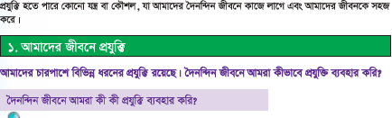
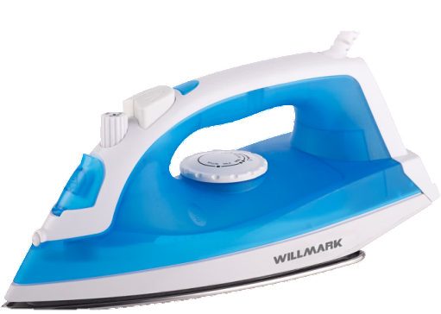
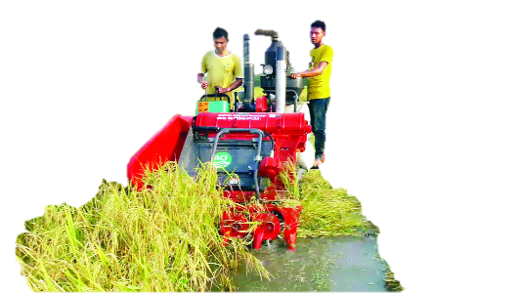
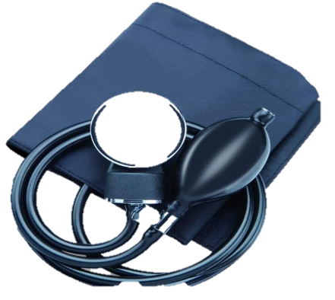
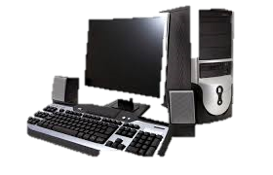
পেশারর মাপার মেশিন
উড়োজাহাজ
সিএনজি
প্রোজেক্টর
চক
ইস্ত্রি
কম্পিউটার
ধান মাড়ানোর মেশিন
প‌্রণয়নেঃ মোঃ সাজেদুল ইসলাম সাজ্জাদ (সহঃ শিক্ষক) বড়তিলাইন সরকারি প্রাথমিক বিদ‌্যালয়। বিরল, দিনাজপুর । মোবাইল নং: ০১৭১০৫১৫৯৯৬( ইমো+হোয়াটস অ‌্যাপস )

Slide 20
দলীয় কাজ
ব্যবহৃত প্রযুক্তির নাম গুলো লেখ
১ম দল
২য় দল
৩য় দল
শিক্ষা
কৃষি
যাতায়াত
প‌্রণয়নেঃ মোঃ সাজেদুল ইসলাম সাজ্জাদ (সহঃ শিক্ষক) বড়তিলাইন সরকারি প্রাথমিক বিদ‌্যালয়। বিরল, দিনাজপুর । মোবাইল নং: ০১৭১০৫১৫৯৯৬( ইমো+হোয়াটস অ‌্যাপস )

Slide 21
একক কাজ
বাসাবাড়িতে ব্যবহৃত হয় এমন কয়েকটি প্রযুক্তির নাম বলো
কৃষি ক্ষেত্রে কি কি প্রযুক্তি আমরা ব্যবহার করি বল?
বিদ্যালয়ে আমরা কি কি প্রযুক্তি ব্যবহার করি?
প‌্রণয়নেঃ মোঃ সাজেদুল ইসলাম সাজ্জাদ (সহঃ শিক্ষক) বড়তিলাইন সরকারি প্রাথমিক বিদ‌্যালয়। বিরল, দিনাজপুর । মোবাইল নং: ০১৭১০৫১৫৯৯৬( ইমো+হোয়াটস অ‌্যাপস )

Slide 22
শূন্যস্থান পূরন কর
১। লাঙ্গল একটি প্রযুক্তি যা ……..কাজে ব্যবহার করা হয়।
কৃষি
2।পাঠ্যপুস্তক একটি ……… প্রযুক্তি।
শিক্ষা
৩। বিমান একটি……………প্রযুক্তি।
যাতায়াত
প‌্রণয়নেঃ মোঃ সাজেদুল ইসলাম সাজ্জাদ (সহঃ শিক্ষক) বড়তিলাইন সরকারি প্রাথমিক বিদ‌্যালয়। বিরল, দিনাজপুর । মোবাইল নং: ০১৭১০৫১৫৯৯৬( ইমো+হোয়াটস অ‌্যাপস )

Slide 23

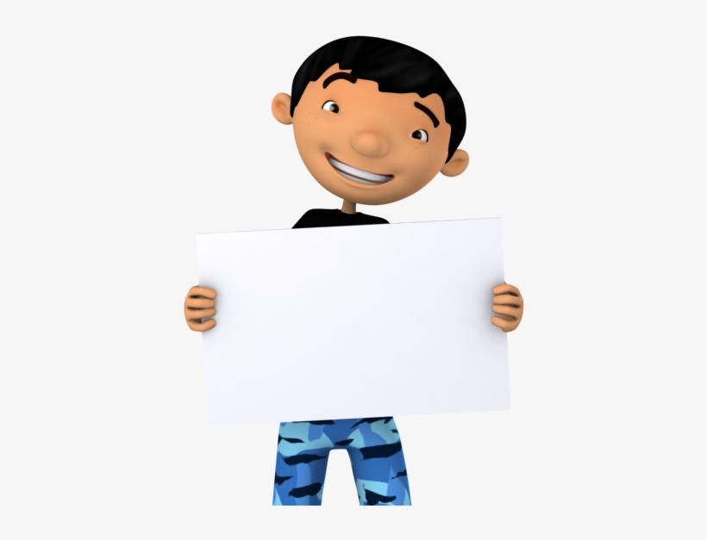
ধন্যবাদ সবাইকে
প‌্রণয়নেঃ মোঃ সাজেদুল ইসলাম সাজ্জাদ (সহঃ শিক্ষক) বড়তিলাইন সরকারি প্রাথমিক বিদ‌্যালয়। বিরল, দিনাজপুর । মোবাইল নং: ০১৭১০৫১৫৯৯৬( ইমো+হোয়াটস অ‌্যাপস )

